Slide 1
Big Data
Hadoop 快速概念入门

Slide 2
目录
1、数据与存储
2、Hadoop核心概念
讨论大数据中的数据概念与数据存储选型
初步认识Hadoop中两个核心概念：HDFS与MapReduce
3、Hadoop中常用服务
了解Hadoop中常见的服务，比如：Hive、Hbase、Zookeeper等

Slide 3
数据与存储
大数据概念
研究机构Gartner给出了这样的定义：“大数据”是需要新处理模式才能具有更强的决策力、洞察发现力和流程优化能力的海量、高增长率和多样化的信息资产。
麦肯锡全球研究所给出的定义是：一种规模大到在获取、存储、管理、分析方面大大超出了传统数据库软件工具能力范围的数据集合，具有海量的数据规模、快速的数据流转、多样的数据类型和价值密度低四大特征。

Slide 4
Hadoop是什么
维基百科这样说：一个分布式系统基础架构，由Apache基金
会开发。用户可以在不了解分布式底层细节的情况下，开发
分布式程序。充分利用集群的威力高速运算和海量存储。
关键词：高速运算、海量存储
Hadoop就是一个分布式计算的解决方案。

Slide 5
需要了解的数据存储概念
Schema-on-Write：在传统的关系型数据库操作中，我们在写入数据时会受到表模式（Schema）的约束，即如果写入数据不符合模式，则会被拒绝（最常见的情况：数据类型、长度等）。这种设计被称为Schema-on-Write，因为数据在写入时会被校验。简称为写时模式。
Schema-on-Read：指未经处理的原始数据直接加载到Hadoop中，应用程序在处理这些数据时，按照需求暴漏数据的结构。简称为读时模式。

Slide 6
数据导入Hadoop的关键因素
1）、数据存储格式。
Hadoop支持多种的文件格式和压缩格式，提供了用于存储数据的HDFS（分布式文件系统），
Hadoop实现了一个特殊的计算模型，即MapReduce。
2）、multitenancy（多任务处理/多租户）。
多租户指集群支持多个用户、多个组以及多种应用类型。其中每个用户我们可以称之为：租户。系统根据具体需求给予租户不同的对于系统的定制能力，但租户不能改变系统的代码。
3）、数据模式设计。
Hadoop本质上对模式不是特别的关注，但我们在具体的使用过程中仍然要考虑Hadoop中数据的存储结构，主要包括将数据加载到HDFS的目录结构中，数据处理与数据分析的输出目录结构。
4）、元数据管理。
在所有的数据管理系统中，描述存储数据的元数据与数据本身并重。

Slide 7
Hadoop核心概念
两大核心设计
MapReduce
Map：任务的分解
Reduce：结果的汇总
HDFS
NameNode：文件管理
DataNode：文件存储
Client：文件获取

Slide 8
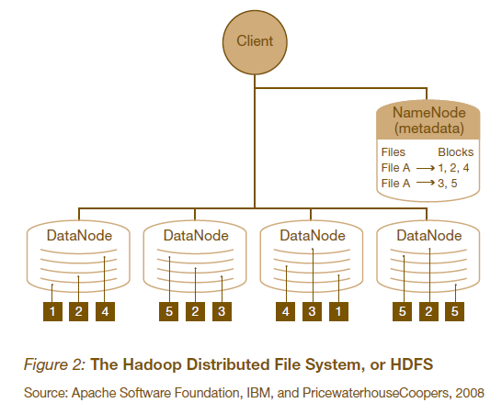
HDFS概念
HDFS是一个高度容错性的分布式文件系统，能提供高吞吐量的数据访问，非常适合大规模数据集上的应用。
NameNode
可以看作是分布式文件系统中的管理者，存储文件系统的meta-data，主要负责管理文件系统的命名空间，集群配置信息，存储块的复制。
DataNode
是文件存储的基本单元。它存储文件块在本地文件系统中，保存了文件块的meta-data，同时周期性的发送所有存在的文件块的报告给NameNode。
Client
就是需要获取分布式文件系统文件的应用程序。

Slide 9
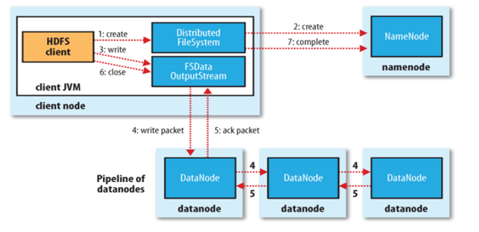
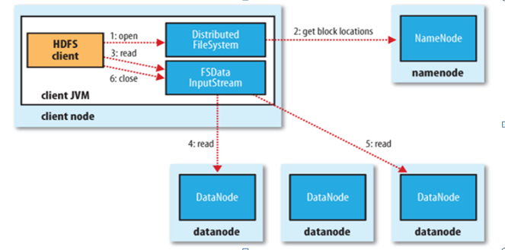
HDFS运行流程
文件写入：
1. Client向NameNode发起文件写入的请求
2. NameNode根据文件大小和文件块配置情况，返回给Client它所管理部分DataNode的信息。
3. Client将文件划分为多个文件块，根据DataNode的地址信息，按顺序写入到每一个DataNode块中
文件读取：
1. Client向NameNode发起文件读取的请求
2. NameNode返回文件存储的DataNode的信息。
3. Client读取文件信息。

Slide 10
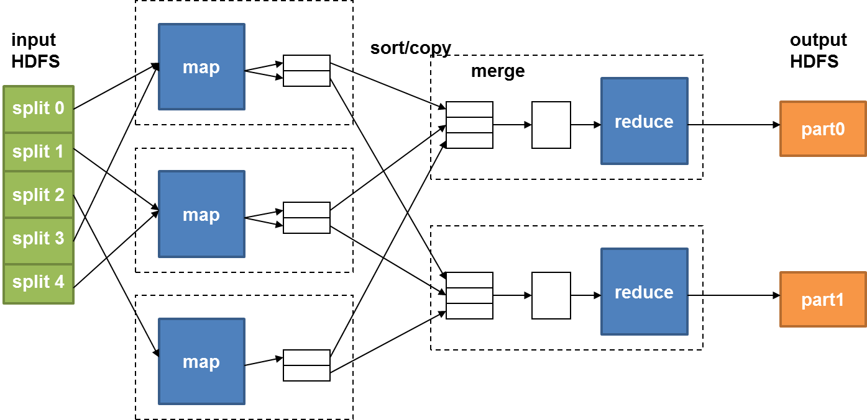
MapReduce基本原理
MapReduce是一种编程模型，用于大规模数据集的并行运算。Map（映射）和Reduce（化简），采用分而治之思想，先把任务分发到集群多个节点上，并行计算，然后再把计算结果合并，从而得到最终计算结果。多节点计算，所涉及的任务调度、负载均衡、容错处理等，都由MapReduce框架完成，不需要编程人员关心这些内容。
1. 根据输入数据的大小和参数的设置把数据分成splits,
每个split对于一个map线程。
2. Split中的数据作为Map的输入， Map的输出一定在Map端。
3. Map的输出到Reduce的输入的过程(shuffle过程)：
第一阶段：在map端完成内存->排序->写入磁盘->复制
第二阶段：在reduce端完成映射到reduce端分区->合并->排序
4. Reduce的输入到Reduce的输出
最后排好序的key/value作为Reduce的输入，输出不一定是在reduce端。

Slide 11
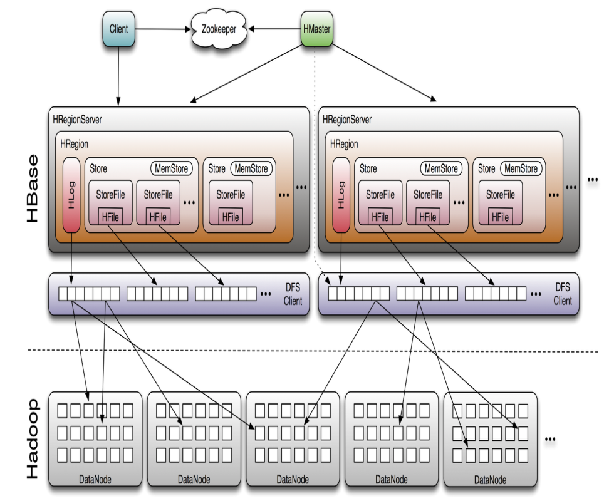
Hadoop中常见的服务
HBase – Hadoop Database，是一个高可靠性、高性能、面向列、可伸缩的分布式存储系统；
HBase位于结构化存储层，HDFS为HBase提供了高可靠性的底层存储支持,MapReduce为HBase提供了高性能的计算能力，Zookeeper为HBase提供了稳定服务和failover机制；
Pig和Hive还为HBase提供了高层语言支持，使得在HBase上进行数据统计处理变的简单。

Slide 12
Hive
hive是基于Hadoop的一个数据仓库工具。
hive可以将结构化的数据文件映射为一张数据库表，并提供简单的sql查询功能，可以将sql语句转换为MapReduce任务进行运行。
Hive的设计目的是为了那些精通SQL技能的分析师能够对存放在HDFS上的大规模数据集进行操作。

Slide 13
Zookeeper
一个高可用的分布式数据管理与系统协调框架，用来协调在分布式应用上的各种服务
基于对Paxos算法的实现
强一致性
设计目标
接口简单，允许多个分布的进程基于一个共享的，类似标准文件系统的树状名称空间进行协作
高效
可靠

Slide 15
PPT模板下载：www.1ppt.com/moban/ 行业PPT模板：www.1ppt.com/hangye/
节日PPT模板：www.1ppt.com/jieri/ PPT素材下载：www.1ppt.com/sucai/
PPT背景图片：www.1ppt.com/beijing/ PPT图表下载：www.1ppt.com/tubiao/
优秀PPT下载：www.1ppt.com/xiazai/ PPT教程： www.1ppt.com/powerpoint/
Word教程： www.1ppt.com/word/ Excel教程：www.1ppt.com/excel/
资料下载：www.1ppt.com/ziliao/ PPT课件下载：www.1ppt.com/kejian/
范文下载：www.1ppt.com/fanwen/ 试卷下载：www.1ppt.com/shiti/
教案下载：www.1ppt.com/jiaoan/ PPT论坛：www.1ppt.cn
THANK
YOU

